Slide 1

CARZONE SARL
COTONOU - BENIN
FORMATION CARZONE OPS
Installateur Partenaire
Parcours de formation dédié - connexion, tâches et exercices
Support de formation des équipes
Version de travail - 2026
DRIVE YOUR DREAM

Slide 2
FORMATION CARZONE
Votre rôle et vos responsabilités
• Ce compte est destiné à un partenaire externe (entreprise d'installation de bornes de
• recharge), pas à un employé CARZONE. Il permet de répondre aux demandes d'installation qui lui
• sont transmises par l'équipe Bornes & Énergie.
CARZONE SARL - Formation
02

Slide 3
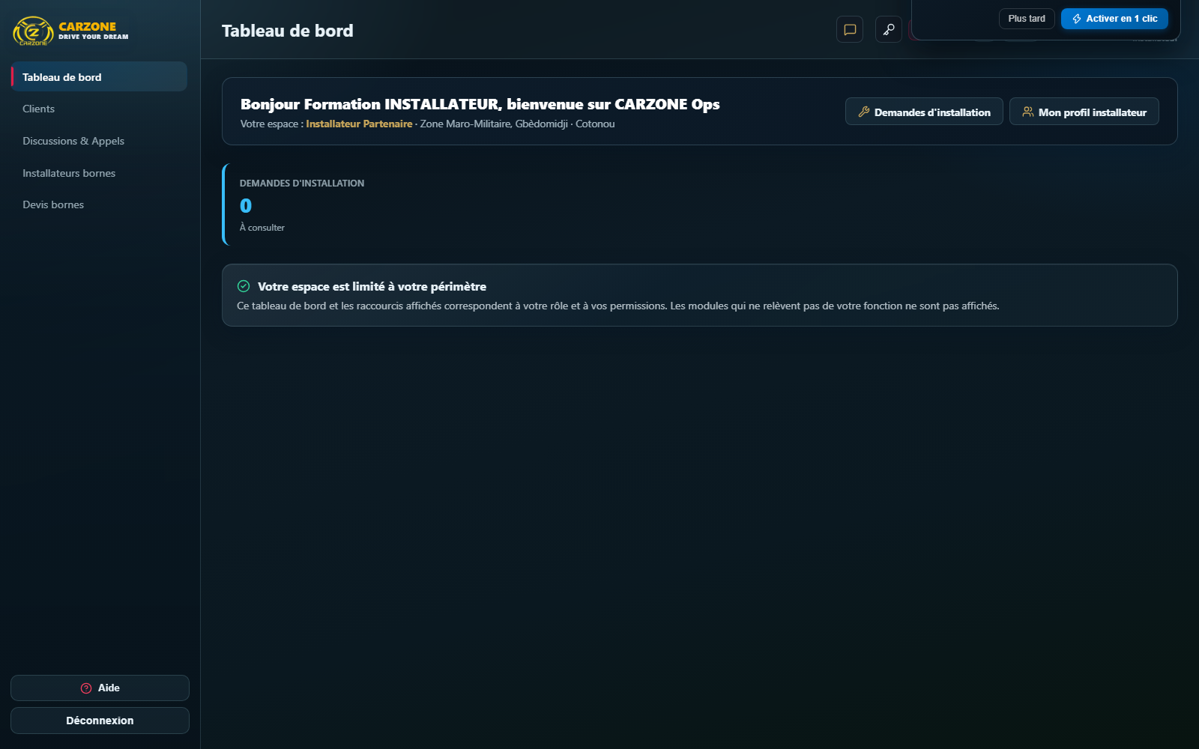
FORMATION CARZONE
Ce que vous pouvez faire
• Menu affiché : Clients, Discussions, Installateurs bornes, Devis bornes.
• Voir uniquement ses propres demandes d'installation et son propre profil (coordonnées,
• spécialités, note) : jamais les demandes ou profils d'autres installateurs partenaires.
• Soumettre un devis (montant, délai) en réponse à une demande transmise.
Capture d'écran réelle de l'application
CARZONE SARL - Formation
03

Slide 4
FORMATION CARZONE
Les limites de votre accès
• Ne voit aucune donnée commerciale, financière ou RH de CARZONE : son compte est strictement
• limité à son propre périmètre d'installateur.
• Ne peut pas voir les devis ou coordonnées des autres installateurs partenaires.
• Si une page redirige vers le tableau de bord, ce n'est pas une erreur de manipulation :
• contacter le support CARZONE.
CARZONE SARL - Formation
04

Slide 5
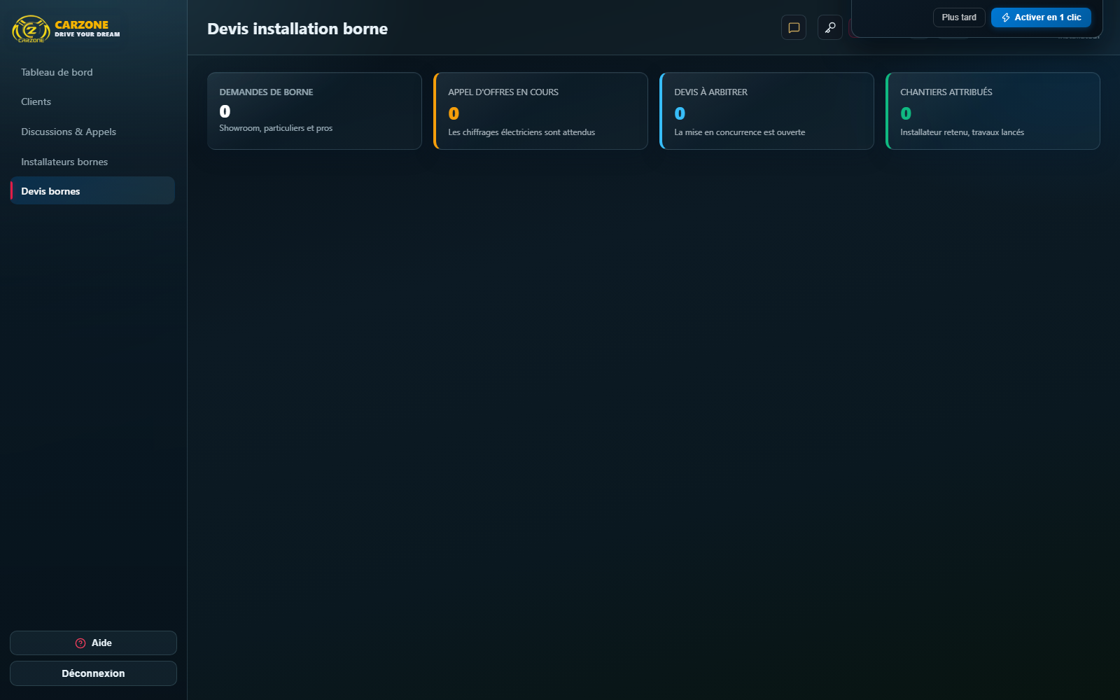
FORMATION CARZONE
Vos tâches quotidiennes
1. Menu Devis bornes -> ouvrir une demande transmise par CARZONE.
2. Renseigner le montant proposé et le délai d'intervention.
3. Soumettre la réponse.
• montant et délai.*
1. Menu Installateurs bornes -> consulter ses propres coordonnées et spécialités.
Capture d'écran réelle de l'application
CARZONE SARL - Formation
05

Slide 6
FORMATION CARZONE
Tâches hebdomadaires et bonnes pratiques
• Suivi hebdomadaire des demandes en attente de réponse.
• Mise à jour ponctuelle de ses spécialités ou coordonnées (en informant CARZONE).
• Proposer un délai irréaliste : nuit à la relation client et à la réputation du partenaire.
• Oublier de soumettre formellement le devis après l'avoir préparé (rester au statut "en
• attente").
CARZONE SARL - Formation
06

Slide 7
FORMATION CARZONE
Exercice pratique et checklist
1. Se connecter avec le compte de test Installateur.
2. Ouvrir Devis bornes et citer le statut d'une demande.
3. Ouvrir Installateurs bornes et vérifier que seul son propre profil est visible.
4. Se déconnecter.
• Barème suggéré : 3 points, note de passage 2/3.
• [ ] Je sais me connecter/déconnecter.
• [ ] Je sais répondre à une demande de devis d'installation.
• [ ] Je sais consulter mon propre profil installateur.
• [ ] Je comprends que je ne vois que mes propres données, et que c'est normal.
CARZONE SARL - Formation
07

Slide 8
FORMATION CARZONE
Supports associés et contacts
• Module commun : 00-accueil-formation-commune
• Complétez votre parcours avec les modules de votre famille de métiers.
• Support CARZONE : +229 01 92 61 61 61 / +229 01 63 70 00 00
• Email : contact@topcarzone.com / direction@topcarzone.com
CARZONE SARL - Formation
08

